Slide 1
第十二章 数据库连接
12.1 简介
12.2 安装pymysql库
12.3 连接
12.4 游标

Slide 2
12.1 简介
前面介绍过python中文件的读取和写入，利用文件读写可以将python程序产
生的数据保持到文件中,但简单的纯文本文件只能实现有限的功能，有时可能需要做额外的一些事,如：让几个用户同时对某些数据进行读写而不造成任何文件损坏之类的问题，或者希望同时使用多个数据字段或属性进行复杂的搜索可以通过使用标准化的数据库来实现这样的需求

Slide 3
12.2 安装pymysql库
为了使用数据库，首先应该连接到数据库
Python连接数据库需要借助第三方库，数据库的类型不同，使用的第三方库也不一样，本文以MySQL数据库为例
连接MySQL数据库的第三方库有多个，常用的是pymysql
第三方库需要单独安装，在Python3中借助pip工具可以完成安装任务
安装步骤：
cmd命令行下输入命令行pip install pymysql 进行导包。初次导包时间比较久，耐心等待数据加载完成即可。

Slide 4
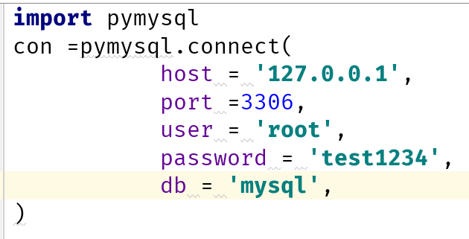
12.3 连接
成功安装pymysql库后，在python程序中即可引入使用
使用pymysql模块中的connect函数，可以建立与MySQL数据库的连接
connect函数返回连接对象，这个对象表示目前和数据库的会话
connect函数的常用参数：
uesr(用户名)
passwd(用户密码)
host(主机名)
db(数据库名)
port(端口)
Notes:
mysql57一下版本需要增加一个参数：charset='utf8'

Slide 5
12.3 连接
connect函数返回的连接对象具有几个常用的方法：
close()-关闭连接，关闭后，连接对象和它的游标均不可用
commit()-提交事务，对数据库做的数据更改等事务只有提交才会生效
rollback()-回滚事务，撤销所有未提交的事务
cursor()-返回连接的游标对象

Slide 6
12.4 游标
建立数据库连接后，就可以执行SQL查询并检查结果，这些都是通过游标cursor来完成的
游标用来执行命令的方法：
execute()：执行单条sql语句(可能带有参数)，返回值为受影响的行数
executemany()：对序列中的每个参数集执行sql语句，返回值为受影响的行数
callproc()：用来执行存储过程，接收的参数为存储过程名和参数列表，返回值为受影响的行数

Slide 7
12.4 游标
游标用来接收返回值的方法：
fetchone()：获取结果集中的下一行，保存为元组或None
fetchall()：获取结果集中的所有行，每行作为一个元组保存在元组中
fetchmany()：获取结果集中指定的多行
游标的其他方法：
close()：关闭游标，释放资源

Slide 8
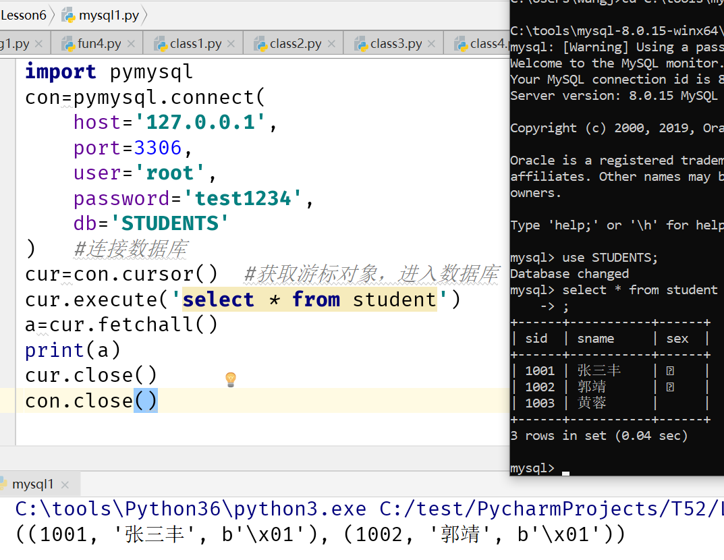
12.4 MySQL数据库
数据库连接成功后，就可以通过连接对象的cursor()方法来创建游标对象，再通过游标对象的相应方法来完成数据库中数据的操作

Slide 9
练习
利用数据库，实现之前的自动取款机案例-登陆功能

